Slide 1

INSTITUCIÓN EDUCATIVA EL PALMAR
RENDICIÓN DE CUENTAS 2017

Slide 2
RENDICIÓN DE CUENTAS 2017
«La rendición de cuentas es el proceso por el cual las administraciones públicas del orden Nacional y Territorial y los servidores públicos comunican, explican y argumentan sus acciones a la sociedad» (MEN, 2007). La conforma el conjunto de acciones planificadas y su puesta en marcha por las instituciones del Estado con el objeto de informar a la sociedad acerca de las acciones y resultados producto de su gestión y permite recibir aportes de los ciudadanos para mejorar su desempeño.

Slide 3
REFERENTES PARA LA RENDICIÓN DE CUENTAS
PRINCIPIOS CONSTITUCIONALES: Excelencia Académica, Trabajo en equipo, Pertenencia, Conciencia ecológica, Liderazgo y Justicia:
DOCUMENTOS DE POLÍTICA: Plan Nacional de Desarrollo, Plan de Desarrollo Territorial, Plan Educativo Institucional, Plan de Mejoramiento Institucional.
MARCO LEGAL: Constitución Política, Ley 115 de 1,994, Ley 715 de 2001, le Ley 489 de 1,998 y la Ley 1474 de 2011, Decreto 4791 de 2008, Decreto 1860 de 1,994, Directiva Ministerial N° 22 del 21 de julio de 2010.

Slide 4

“La Institución Educativa El Palmar acompaña el proceso de consolidación de seres humanos con valores morales y habilidades de pensamiento crítico, reflexivo, analítico e investigativo; enfatizando en la construcción de conocimientos que direccionen al individuo hacía un Desarrollo Humano Sostenible. Para lograr esta misión, la Institución Educativa, dispone de un talento humano con alto sentido de pertenencia e idoneidad, un modelo pedagógico y currículo pertinente, en los niveles de preescolar, básica y media”.

Slide 5

“En el 2017 la Institución Educativa El Palmar se ubicará entre las 100 mejores del departamento de Córdoba, acompañando a los estudiantes en la construcción de conocimientos y experiencias orientados al Desarrollo Humano Sostenible. ”.

Slide 6
PRINCIPIOS INSTITUCIONALES
Excelencia Académica: Lograda por medio de la comunidad educativa en busca permanente del conocimiento.
Trabajo en equipo: capacidad para trabajar cooperativamente con todos los miembros de la organización escolar y establecer relaciones de colaboración para el logro de objetivos compartidos.
Pertenencia: Significa que cada miembro de la comunidad educativa se apropie y defienda los procesos pedagógicos y espacios físicos.
Conciencia ecológica: Capacidad humana de dirigir comportamientos y actitudes en función de la conservación permanente de los recursos que aporta el medio ambiente para la vida cotidiana.
Liderazgo: El liderazgo es el conjunto de capacidades que una persona tiene para influir en un conjunto de personas, haciendo que este equipo trabaje con entusiasmo en el logro de metas y objetivos. También se entiende como la capacidad de tomar la iniciativa, gestionar, convocar, promover, incentivar, motivar y evaluar a un grupo o equipo.
Justicia: Reflejada en el respeto por la dignidad de la persona, sus ideas y valores culturales, humanos y espirituales, expresada en la igualdad de derechos y deberes, logrando la equidad y el bien común en el campo educativo.

Slide 7
PLAN OPERATIVO

Slide 11
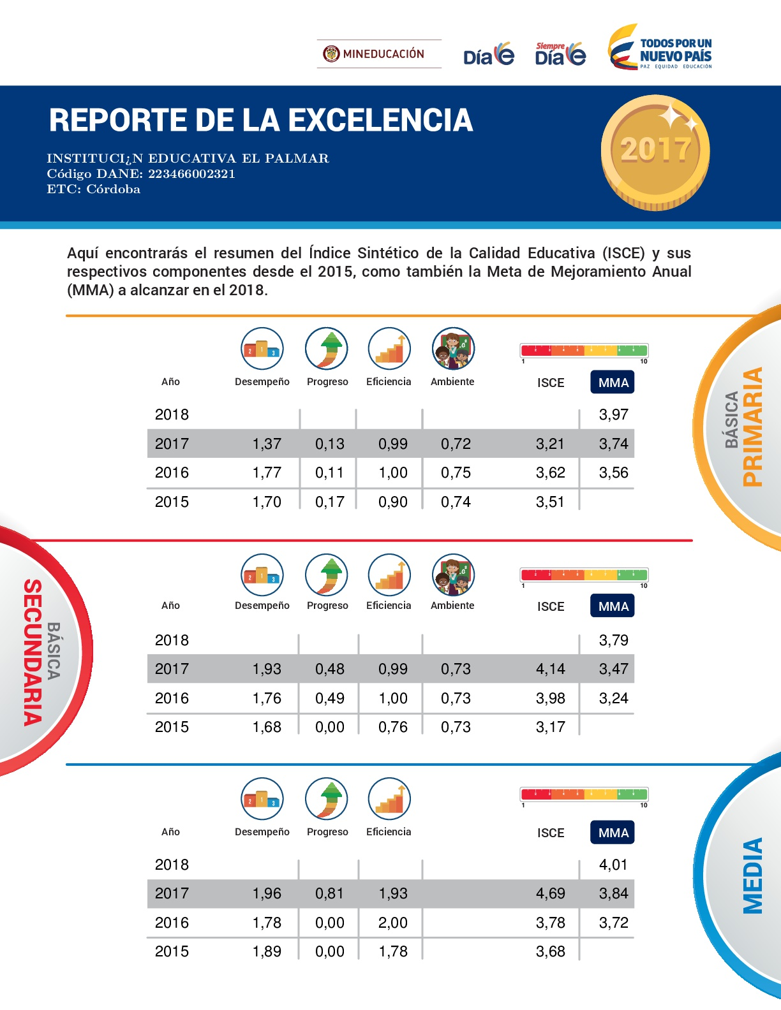
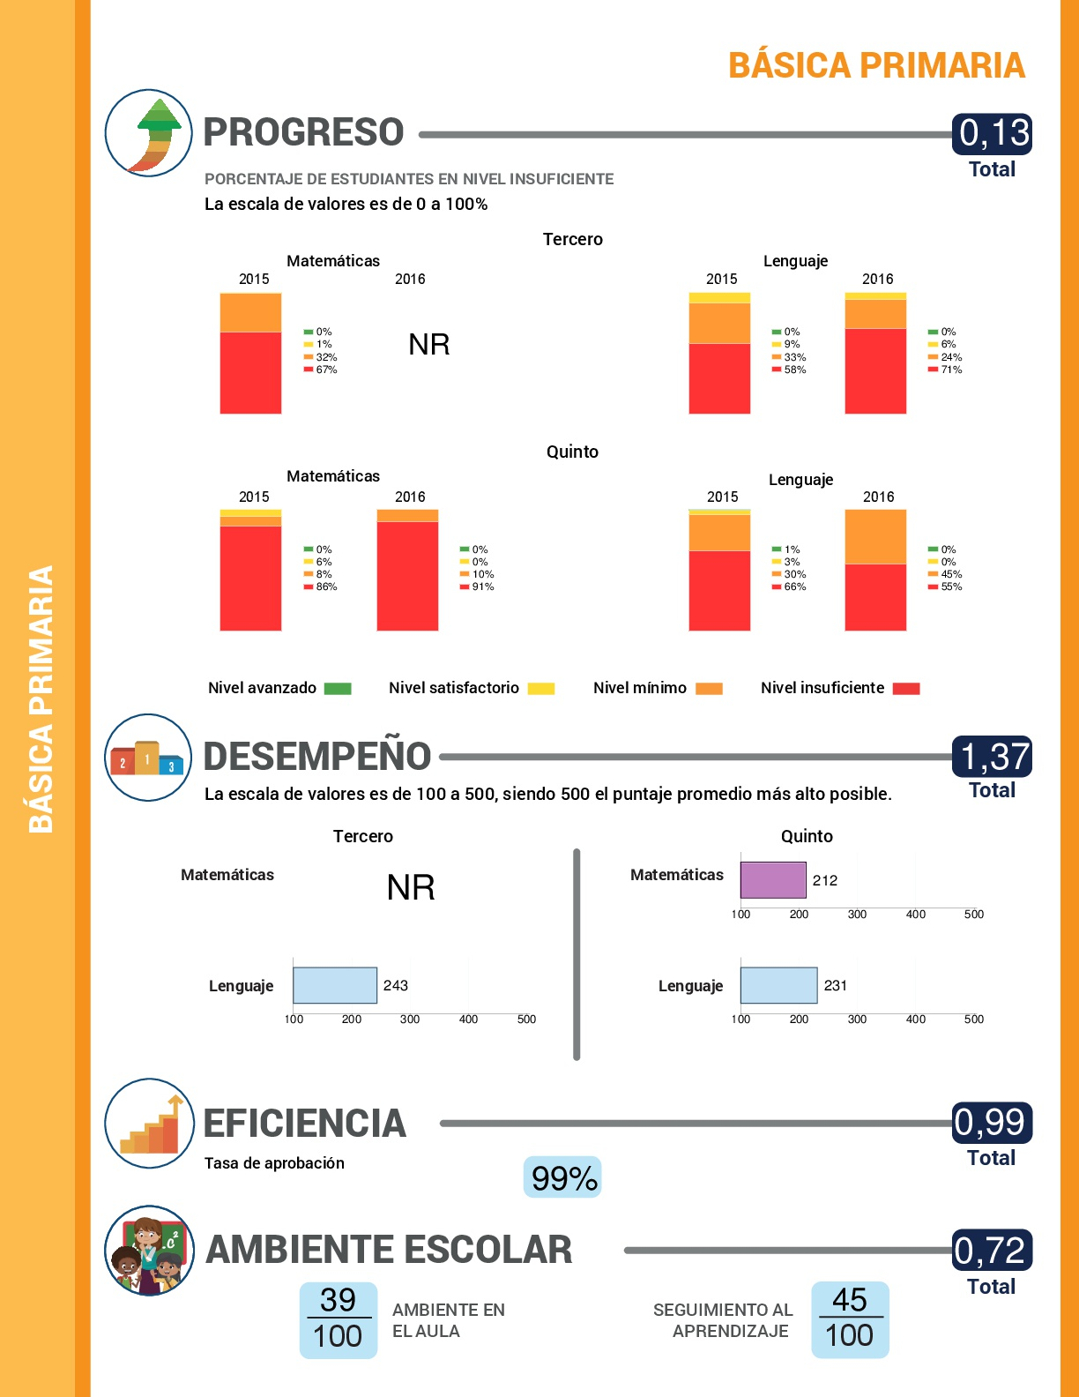
RESULTADOS PRUEBAS EXTERNAS

Slide 12
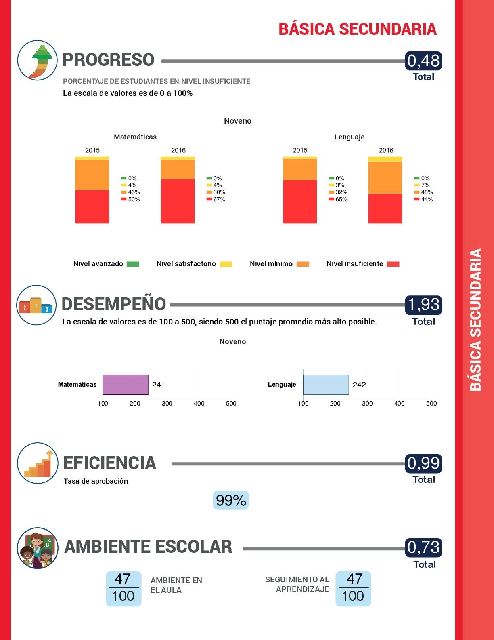
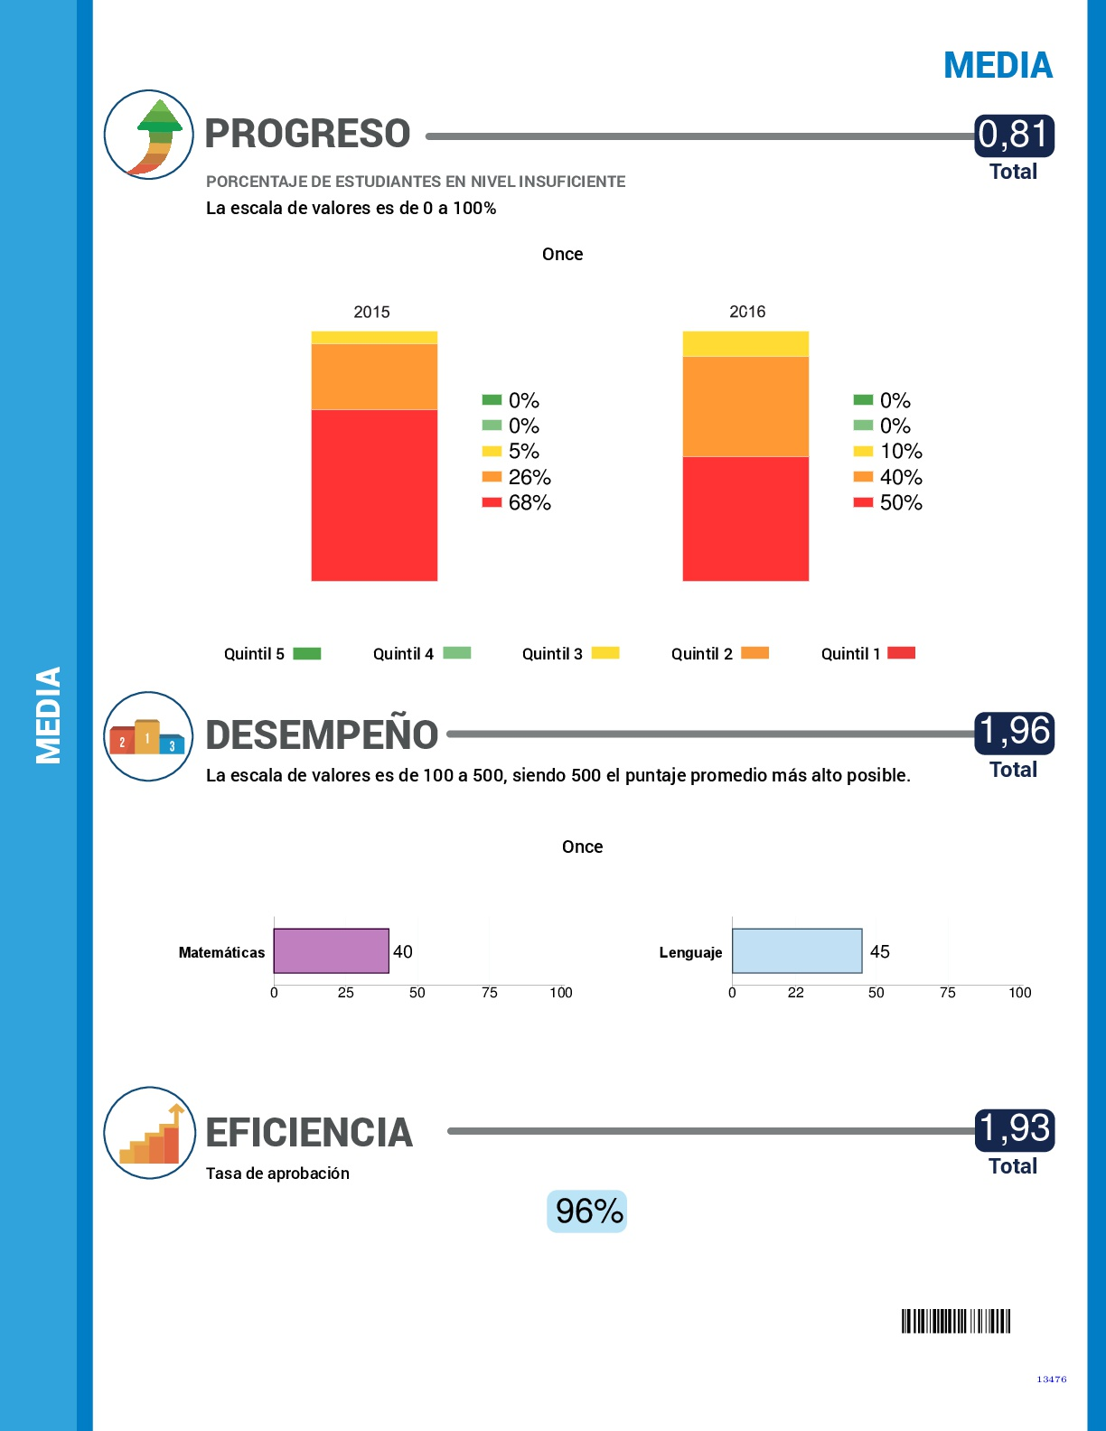
RESULTADOS PRUEBAS EXTERNAS

Slide 13


Descriptor: La institución desarrolla su gestión académica articulando los contenidos de enseñanza, los procesos de formación y los desempeños docentes, con las políticas institucionales y los referentes globales que permiten generar un servicio educativo de calidad.

Slide 14
Los logros institucionales alcanzados en la Gestión Académica en la vigencia 2017 son los siguientes:
1. Se desarrolló capacitación docente (con apoyo pedagógico externo) para la construcción de mallas curriculares a través de la Secretaria de Educación Municipal.
2. Se inició un trabajo pedagógico de actualización de los planes de áreas, las mallas curriculares y las planeaciones de clase con el acompañamiento de la Secretaria de Educación Municipal.
3. Se lograron avances en la unificación de criterios para el uso de formatos de planeación de clases, según orientaciones internas y referentes de calidad educativa (MEN).
5. Se logró incluir a la Institución en Jornada Única.
6. Se contó con el apoyo y acompañamiento del programa PTA Pioneros 2.0 en básica primaria, con presencia de un (1) tutor asignado por el MEN para la institución educativa. Se realizaron 2 simulacros preparatorios para prueba externa con acompañamiento de los docentes de la institución (3°,5°,9° y 11°).
7. Se construyó colectivamente y se firmó con el MEN, el acuerdo o compromiso de mejoramiento hacia la meta de excelencia educativa (HME).

Slide 15
8. Se aplicaron estrategias académicas de preparación a los educandos tales como: prueba Aprendamos de 2 a 5 y simulacros internos y externos (grado undécimo).
9. Se aplicaron talleres y actividades pedagógicas para el afianzamiento académico a estudiantes con dificultades. Esto a través de estrategias docentes.
10. Se brindaron a través de los docentes algunos espacios de reunión y reflexión a los PADRES DE FAMILIA, para la motivación, el acompañamiento, la actitud positiva, la responsabilidad y el empoderamiento en el proceso formativo de los niños, niñas, jóvenes y adolescentes en la institución.
11. Se desarrollaron cuatro encuentros creativos, lúdicos y reflexivos con LA CORPORACIÓN REGIÓN, que generaron expectativas, motivación e interés en los estudiantes seleccionados y docentes de apoyo, para promover el desarrollo humano y social.
12. Se celebró internamente, en el mes de noviembre la III JORNADA CULTURAL INEPALISTA 2017, potenciando el talento a nivel: académico, artístico, recreativo y cultural. Revistas gimnásticas, cine-foros, olimpiadas de conocimiento, encuentros deportivos, muestras empresariales, muestras gastronómicas, proyectos, etc. Esto hace parte de la estrategia de permanencia institucional de nuestra población escolar.
Estos son el resultado de un equipo de docentes y directivos docentes comprometidos con el mejoramiento institucional, los constantes seguimientos a los estudiantes y de los resultados académicos a los mismos.

Slide 16
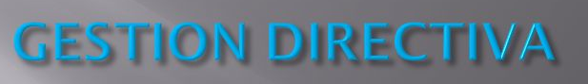

Descriptor: El Rector ejerce su liderazgo para activar los órganos del Gobierno Escolar en función de alcanzar las metas institucionales, basando su accionar en el horizonte institucional, apoyado en una cultura de participación y trabajo en equipo y valorando como lecciones de aprendizaje las buenas prácticas del talento humano con el que cuenta.

Slide 17
Los logros alcanzados en la Gestión Directiva en la vigencia 2017:
Se dio Cumplimiento al cronograma de reuniones establecido por el concejo directivo.
El CONSEJO DIRECTIVO enfocó su trabajo atendiendo necesidades y problemáticas escolares, coherente con el direccionamiento estratégico formulado en el PEI.
Se adelantaron gestiones directivas para la consecución de ayudas, materiales y recursos humanos, didácticos y pedagógicos (MEN-SED-SEM-INF Y ADOLESCENCIA-ICBF-CORPORACIONES).
Apoyo a convivencias e integraciones del Equipo docente para fortalecer la interacción social y el trabajo en EQUIPO.
Manejo correcto y transparente de los recursos financieros de la institución, cumpliendo a cabalidad con los requerimientos de los órganos de control.
Se fortaleció el trabajo pedagógico en la básica primaria frente a LA PLANEACIÓN DE CLASE, EVALUACIÓN CON EL PTA.
Se cumplió formalmente con Las REUNIONES, PREINFORMES y la entrega de BOLETINES a padres de familia.
Se realizó satisfactoriamente el proceso de ELECCIÓNES DEMOCRÁTICAS para la conformación del GOBIERNO ESCOLAR.

Slide 18


Descriptor: La institución educativa genera espacios de participación democrática y se proyecta mediante sus planes, programas y proyectos pertinentes, hacia la comunidad impactando con ello su calidad de vida.

Slide 19
Los logros institucionales alcanzados en la Gestión Comunitaria en la vigencia 2017 son los siguientes:
Se dio atención en cobertura educativa a diferentes grupos poblacionales zona rural del corregimiento, sus veredas y fuera del municipio.
Se realizaron algunos ajustes al manual de convivencia con participación de estudiantes y padres de familia para garantizar deberes y derechos; así como también los protocolos y ruta de atención a situaciones comunes y difíciles que se presentan.
Se realizaron encuentros, charlas y talleres de prevención al consumo de sustancias Psico-activas en adolescentes, con apoyo de: CARITAS ALEMANAS , ANDA Y BIENESTAR FAMILIAR.
Se logró atención a algunos casos difíciles y/o especiales en materia Psico-emocional, a través de la reacción oportuna de docentes, la intervención del Comité De Convivencia Escolar
Se conformó el comité electoral y se eligieron democráticamente los estamentos del gobierno escolar conforme lo estipula la ley.
La gestión del personero estudiantil fue exitosa y contó con el apoyo y respaldo de la comunidad escolar, para desarrollar acciones que buscan mejorar la vida institucional.
Se llevo a cabo la celebración del festival del dulce, día de la Familia con participación masiva de la comunidad.
Se logró realizar el día del niño en el mes de abril con el apoyo de los docentes, directivos y comunidad en general.

Slide 20
Uso de las instalaciones de la sala de sistemas con el kiosco vive digital y capacitaciones a la comunidad
Se han logrado generar espacios pedagógicos en reuniones y visitas domiciliarias con padres para la entrega de informes, lo cual incide en el acompañamiento y mejoramiento académico y comportamental de los educandos en primaria, secundaria y media.
Se logró vincular a los padres de Flia en la celebración folclórica, deportiva, integración y cultura de la III JORNADA CULTURAL INEPALISTAS en la institución.
Se celebró el día de la familia con el apoyo de la comunidad en general.
Colaboración de los padres en jornadas de trabajos: arreglo de cercas, techos y aseo en general.
Interacción con la comunidad a través del programa caritas Alemanas y ANDA
La institución cuenta con un alto y regulado nivel de utilización de recursos y espacios físicos de la misma en distintas actividades de carácter comunitaria, entre estas esta la utilización de la sala de sistemas en horarios extendidos, el préstamo periódico de recursos y espacios físicos institucionales para eventos comunitarios.

Slide 21


Descriptor: La institución apoya los procesos de gestión institucional, a través de la inversión, manejo eficiente de los recursos, optimización de la cobertura de matrícula e implementación de un sistema de información actualizado y eficaz; demostrando transparencia, equidad y coherencia en dicho manejo.

Slide 22
Los logros alcanzados en la GESTIÓN ADMINISTRATIVA Y FINANCIERA en la vigencia 2017:
Se logró Gestionar el nombramiento de Cinco (5) docentes para la institución.
Se logró disminuir la deserción estudiantil para lograr aumentar los recursos de gratuidad y mejorar las necesidades de la institución.
Se ha brindado apoyo en asesoría pedagógica externa para la formación y cualificación del equipo docente. (capacitación)
Se logró consolidar exitosamente el proceso de sistematización de información estudiantil para la entrega oportuna de informes académicos, certificaciones de estudio y observadores a los padres de familia.
Se lograron resultados excelentes en la auditoría anual externa que realiza el MEN y la SED a la institución, mostrando impecable organización y depuración de la documentación física y de las bases de datos oficiales. (SINEB – SIMAT –SISBEN, otras)

Slide 23
La institución gestionó recursos para el desarrollo de la jornada cultural y Celebración del día de la familia, Esto como estrategia de apoyo a la permanencia estudiantil y estímulo a Padres de Familia.
La institución gestionó estímulos para los estudiantes ganadores del campeonato de micro futbol inter curso 2017.
Se logró aprovechar jornadas de capacitación y formación del talento humano docente a través de la SEM, Programa Pioneros PTA.
La institución cumplió con todos los requerimientos legales del sistema de manejo y registros contables, lo cual le permitió la toma oportuna de las decisiones financieras para la inversión de los recursos del fondo de servicios educativos.
Se le presentaron los informes contables en las fechas correspondientes a la Contraloría Dptal, SED, SEM, DIAN y SIFE (Plataforma MEN). Esto evidenció la legalidad y transparencia en el manejo de los recursos económicos de la institución con: informes trimestrales, informes anuales, informes de ingresos, informes de ejecución de gastos, estados financieros (balances de ingresos y egresos), información exógena.
El consejo directivo de la institución conoció, aprobó, autorizó y controló el manejo financiero y contable de la institución en la vigencia 2017.

Slide 24
INFORME CONTABLE

Slide 30
PLAN DE MEJORAMIENTO INSTITUCIONAL

Slide 31
GESTIÓN DIRECTIVA
Conformar los órganos del gobierno escolar de la Institución Educativa El Palmar, para que coadyuven en la realización de actividades extracurriculares de formación, que involucren a todos los estamentos de la comunidad educativa y comunidad en general del entorno. | 5. Elegir los representantes para conformar y renovar anualmente, mínimo el 70% de los órganos del gobierno escolar. | Número de órganos del gobierno escolar elegidos. | Elaboración del proyecto de democracia | Natalia Montemiranda y Carmen Hernández | 19/02/ 2016 | 29/02/ 2017 | Ejecutado
 |  |  | Socialización del proyecto de democracia |  | 01/03/ 2016 | 04/03/ 2017
 |  |  | Reestructuración del proyecto de democracia. |  | 0703/ 2016 | 18/03/ 2017
 |  |  | Realización de jornadas electorales anuales. |  | 19/03/ 2016 | 31/03/ 2017
 | 6. Capacitación mínima del 70% de los miembros de los órganos que conforman el gobierno escolar. | Número de miembros de los órganos del gobierno escolar capacitados. | Capacitaciones a los miembros de los órganos que conforman el gobierno escolar. | Natalia Montemiranda y Carmen Hernández | 02/02/ 2016 | 31/03/ 2017 | En ejecución
 |  |  | Acompañamiento a los miembros de los órganos del gobierno escolar. |  | 01/04/ 2016 | 30/10/ 2017
 | Realizar actividades extracurriculares que integren al 80% de los sectores de la comunidad, orientada a complementar la formación de los estudiantes. | Número de sectores de la comunidad integrados a la institución. | Realización anual del festival del dulce. | María Montalvo, Geraldi Macea y Jaime Domínguez | 22/02 2016 | 17/03/ 2017 | Ejecutado
 |  |  | Realización del Festival del Barrilete. | Jaime Domínguez, Geraldi Macea y Misael Vergara | 08/03 2016 | 30/03/ 2017 | Ejecutado
 |  |  | Celebración del día del niño y la niña | María Montalvo, Geraldi Macea y Jaime Domínguez | 15/03 2016 | 29/04/ 2017 | Ejecutado
 |  |  | Organización y realización anual de la Jornada cultural y los 28 años de creado el colegio. | Etilvia Díaz, Pedro Centeno, Jheymi Heredia, Luz Elena Álvarez, Yajaira Salgado y Javier Márquez | 04/07 2016 | 04/11/ 2017 | Ejecutado

Slide 32
GESTIÓN ACADEMICA
Definir acuerdos pedagógicos sobre cumplimiento de la jornada escolar, uso articulado de los recursos para el aprendizaje, uso pedagógico de las evaluaciones externas, seguimiento a egresados y seguimiento a la asistencia de los estudiantes para mejorar los procesos académicos. | En Noviembre de 2016 se habrá socializado a la comunidad educativa, las propuestas y proyectos innovadores en el aula. | Actas de socialización de propuestas y proyectos innovadores. | Socialización de las propuestas y proyectos. | María C Rodríguez y Pedro Centeno | 02/03/ 2016 | 04/11/ 2017 | En Ejecución
 |  | Propuesta de adecuación del espacio físico. | Adecuación del espacio | Rector | 09/05/ 2016 | 06/07/ 2017 | Pendiente por falta de recursos
 | En febrero del 2016 iniciará operaciones un proyecto de mejoramiento de resultados en pruebas externas. | Propuesta de mejoramiento de pruebas externas. | Actualización a docentes, directivos docentes y algunos padres de familia, en pruebas externas. | Etilvia Díaz, Mario Paternina y Misael Vergara | 24/02/ 2016 | 15/07/ 2017 | En Ejecución
 | En febrero del 2016 iniciará operaciones un proyecto de mejoramiento de resultados en pruebas externas. A junio del 2016 se iniciará un proyecto que permita hacer un seguimiento al ausentismo y deserción escolar | Propuesta de mejoramiento de pruebas externas. Implementación a la propuesta de seguimiento | Conformación de un equipo líder del proceso. | Comité | 01/02/ 2016 | 15/07/ 2017 | Pendiente
 |  |  | Sensibilización a todos los estamentos de la comunidad educativa. | Comité | 15/03/ 2016 | 15/07/ 2017 | Pendiente
 |  |  | Presentación e inicio del trabajo con los estudiantes | Comité | 10/04/ 2016 | 15/07/ 2016 | Pendiente
 |  |  | Simulacros | Comité | 19/04/ 2016 | 15/07/ 2017 | Pendiente
 |  |  | Evaluación integral de las acciones ejecutadas | Comité | 28/11/ 2016 | 06/10/ 2017 | Pendiente
 |  |  | Control de ausentismo e indagación sobre la deserción escolar | Sixto Redondo | 18/01/ 2016 | 30/11/ 2017 | Pendiente
 | A noviembre de 2016 se contara con un programa de seguimiento a egresado | Programa de seguimiento a los egresados | Encuentro de egresados. Propuesta de Seguimiento a Egresados. | Pedro Centeno | 23/07/ 2016 | 30/11/ 2017 | Pendiente
 | A Noviembre de 2017, la institución garantizará atención oportuna y adecuada a estudiantes en situación de vulnerabilidad y diversidad étnica. | Registro sistematizado de estudiantes vulnerables y diversidad étnica. Comisiones de evaluación. | Identificar y sistematizar la información sobre estudiantes con necesidades educativas especial. | Pedro Centeno y | 02/02/ 2016. | 30/06/ 2017 | Pendiente

Slide 33
GESTIÓN ADMINISTRATIVA Y FINANCIERA
Diseñar y ejecutar programas orientados al uso y mantenimiento oportuno de los recursos de la institución a partir de propuestas de divulgación estímulos, actualización y bienestar del talento humano de la institución. | Diseñar y ejecutar un Programa para la adecuación y embellecimiento de la planta física | Programa para la adecuación y embellecimiento de la planta física | Diseño del Programa para la adecuación y embellecimiento de la planta física | Etilvia Díaz Santos, Misael Vergara Vides, Jheymi Heredia y Luz Elena Alvarez Márquez | 09/03/ 2016 | 30/11/ 2017 | En ejecución
 | 2. La institución debe disponer a diciembre de 2016 de un programa de desarrollo del talento humano inspirado en la divulgación del quehacer institucional y las buenas prácticas. (Programa de Bienestar Institucional) | Sentido de pertenencia. Porcentaje de cumplimiento de funciones. Propuesta de divulgación. | Definir criterios para capacitación. | Sixto Redondo | 30/06/ 2016 | 28/02/ 2017 | En ejecución
 |  |  | Sistematizar criterios de asignación académica. |  | 15/09 2016
 |  |  | Sistematizar y complementar la propuesta de bienestar. |  | 30/06/ 2016
 |  |  | Propuesta de divulgación del quehacer institucional. |  | 28/02/ 2017
 |  |  | Conformar y operar el Comité de Salud Ocupacional. |  | 09/04/ 2016
 |  |  | Inducción a estudiantes y docentes nuevos. | Directivos docentes. | 15/01/ 2016
 | 3. A noviembre de 2016 la institución ejecutará la propuesta de estímulo a la investigación. | Programa semilleros de investigación. | Conformación de semilleros de investigación. | Yajaira Salgado Baldovino y Etilvia Rosa Díaz Santos | 16/02/ 2016 | 30/11/ 2017 | Pendiente
 | 4. Diseñar y aplicar un programa de servicios complementarios en toda la institución, a diciembre 4 de 2017 | Programa de servicios. Actas de socialización del programa. | Diseñar el programa. Actas de socialización del programa. | Rectoría | 01/02/ 2016 | 04/12/ 2017 | Pendiente

Slide 34
GESTIÓN COMUNITARIA
GESTIÓN DE LA COMUNIDAD Mejorar la gestión comunitaria posicionando sus procesos en niveles de apropiación y mejoramiento continuo, a través de acciones concretas frente a las debilidades y fortalezas detectadas en la autoevaluación 2015. | A Noviembre de 2017, la institución garantizará atención oportuna y adecuada a estudiantes en situación de vulnerabilidad y diversidad étnica. A diciembre de 2017 estarán constituidas la asociación y consejo de padres de familia.. | Registro sistematizado de estudiantes vulnerables y diversidad étnica. Comisiones de evaluación. Planillas de asistencia a las asambleas convocadas para tal fin. | Actualización docente y Ajuste a los planes de estudio a las necesidades especiales y étnicas de los estudiantes matriculados. | Comité de etnias | 02/02/ 2016 | 30/11/ 2017 | Pendiente
 |  |  | Crear programas de apoyo sistemático a estudiantes con dificultades, a partir del servicio social estudiantil obligatorio. | María Cecilia Rodríguez, María Montalvo y Geraldi Macea | 02/02/ 2016 | 30/11/ 2017 | Pendiente
 |  |  | Diseñar y aplicar una propuesta sobre Proyecto de vida | Yajaira Salgado, Luz Elena Alvarez, María Cecilia Rodríguez y Etilvia Díaz Santos | 02/02/2016 | 30/11/ 2017 | Pendiente
 |  |  | Ejecutar la propuesta de la escuela de Padres de Familia | Yajaira Salgado, Luz Elena Alvarez, María Cecilia Rodríguez y Etilvia Díaz Santos | 02/02/2016 | 30/11/ 2017 | Pendiente
 |  |  | Realizar asambleas de padres de familia para socializar la importancia de la organización y hacerla común en todos los estamentos. | Mario Paternina, Yiseth Paola Ramos y Karen Cogollo | 02/02/ 2016 | 30/11/ 2017 | Pendiente
 |  |  | Hacer acompañamiento a los padres de familia en los procesos de organización. | Mario Paternina y Yiseth Paola Ramos | 02/02/ 2016 | 30/11/ 2017 | Pendiente
 | A diciembre de 2017 estarán constituidas la asociación y consejo de padres de familia.. A finales del 2016 la institución se socializará el Plan Escolar de Prevención y Atención de Emergencias. | Planillas de asistencia a las asambleas convocadas para tal fin. Documento con Plan Escolar de Prevención y Atención de Emergencias. | Socialización del Plan Escolar de Prevención y Atención de Emergencias. | Yajaira Salgado Baldovino Jheymi Heredia y Javier Márquez | 02/02/ 2016 | 30/11/ 2017 | Pendiente
 |  |  | Aprobación del plan por el Consejo Directivo. | Yajaira Salgado Baldovino Jheymi Heredia y Javier Márquez | 02/02/ 2016 | 30/11/ 2017 | Pendiente

Slide 35
ANEXOS

Slide 36
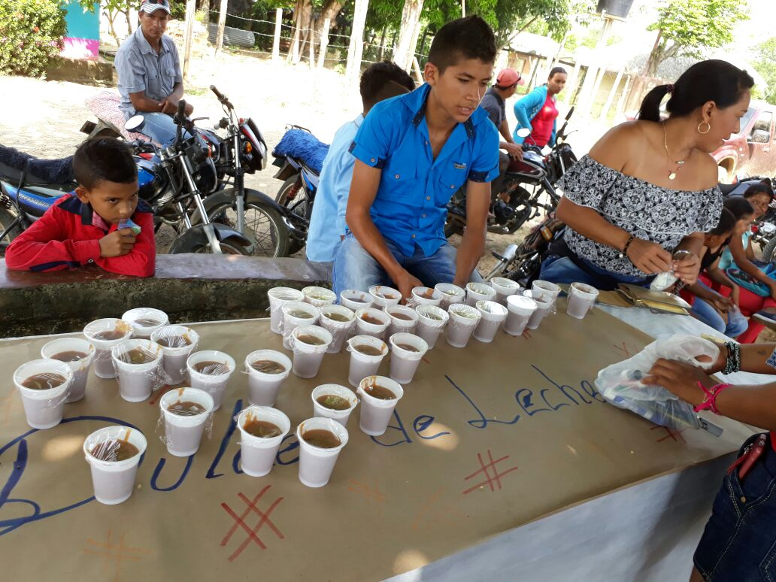
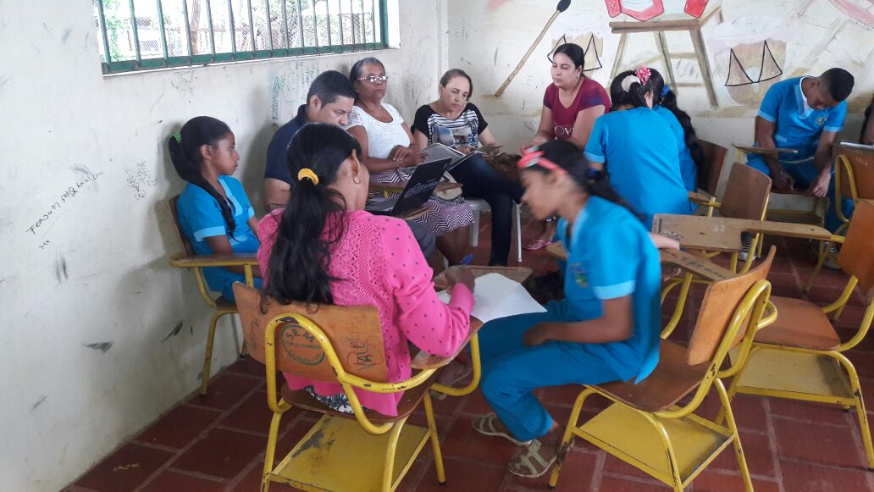
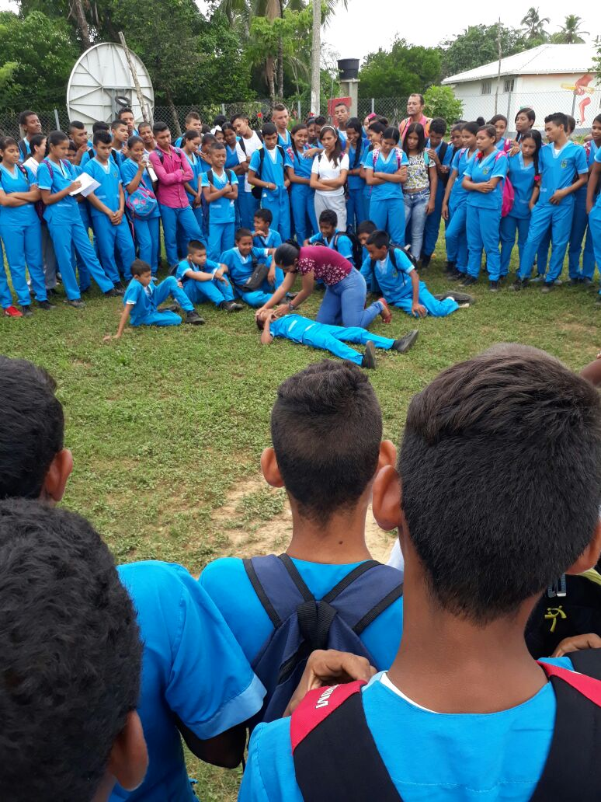
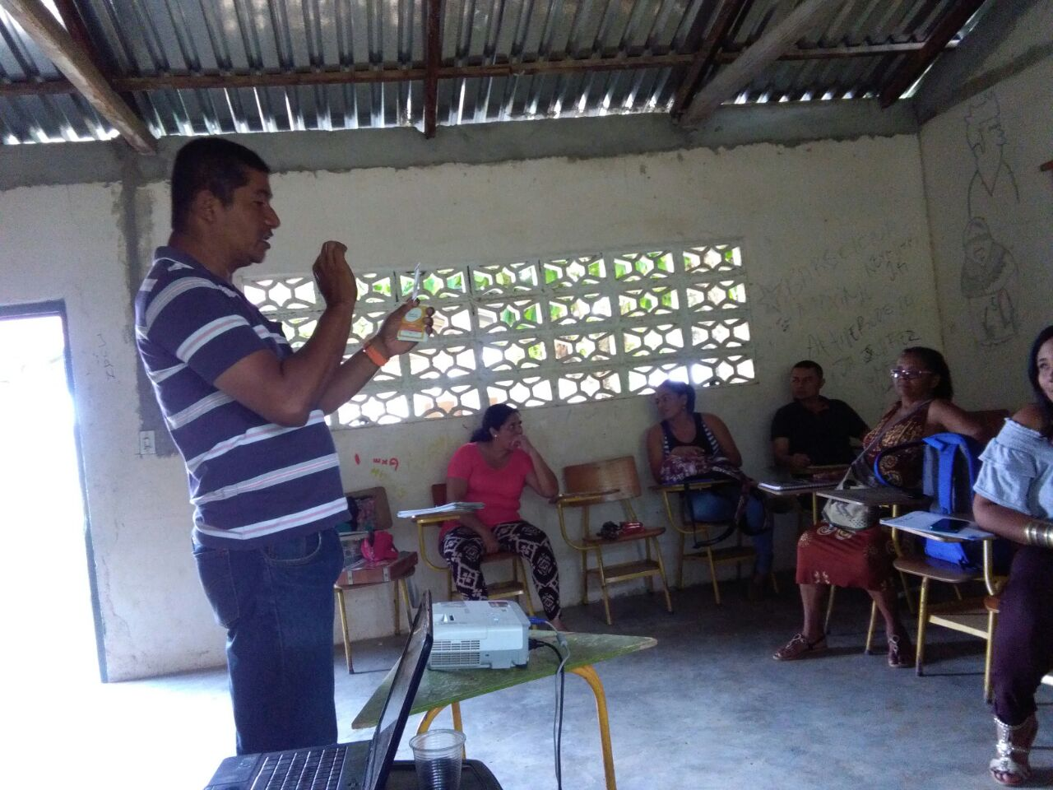
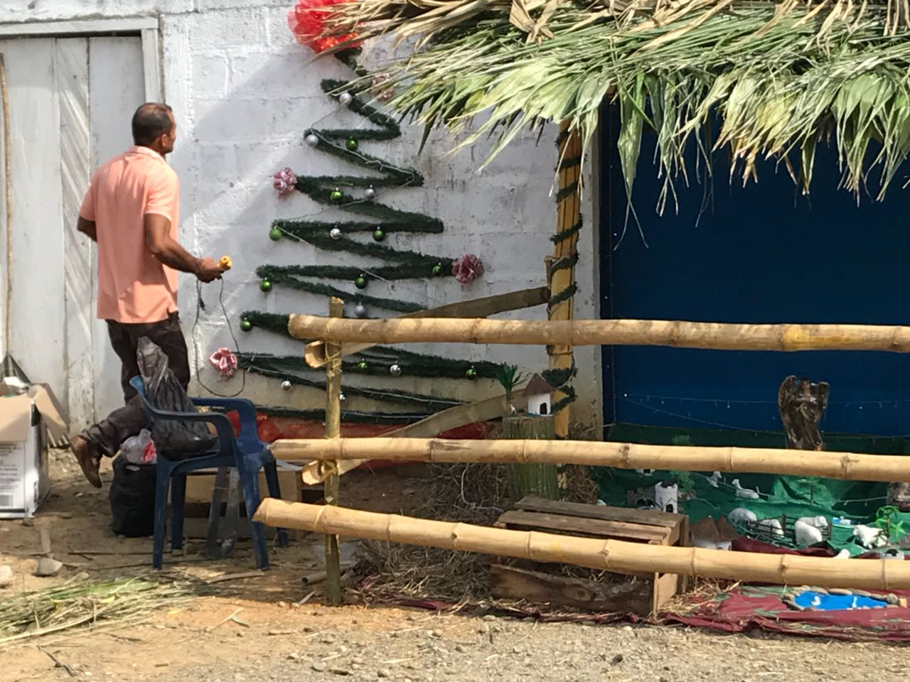

Slide 37
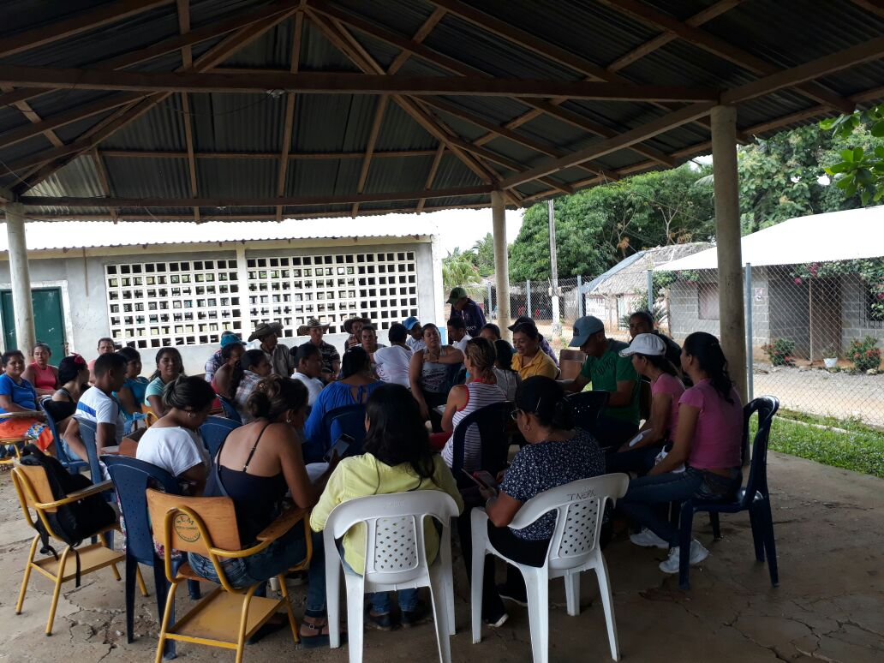
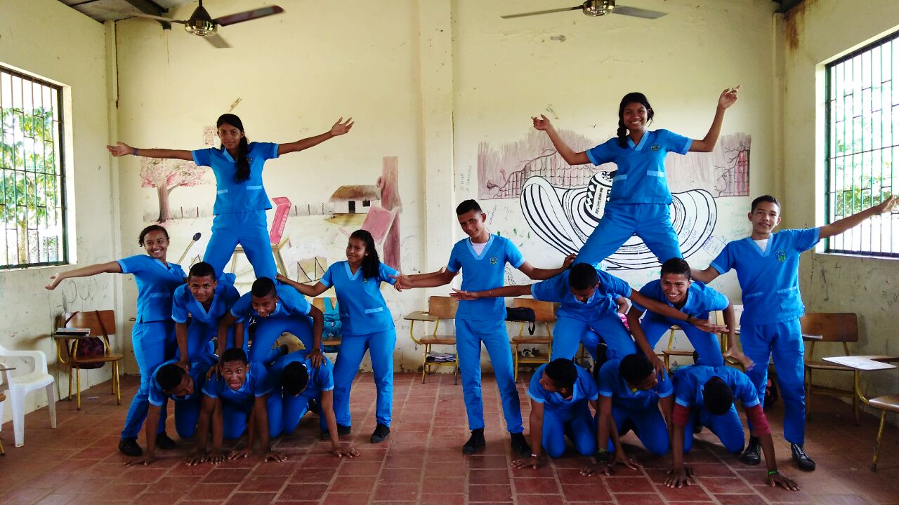
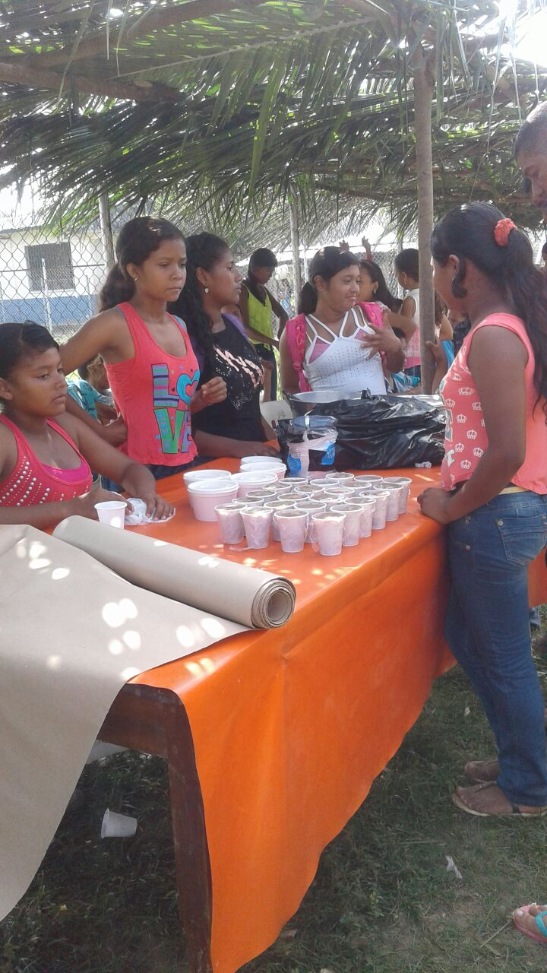
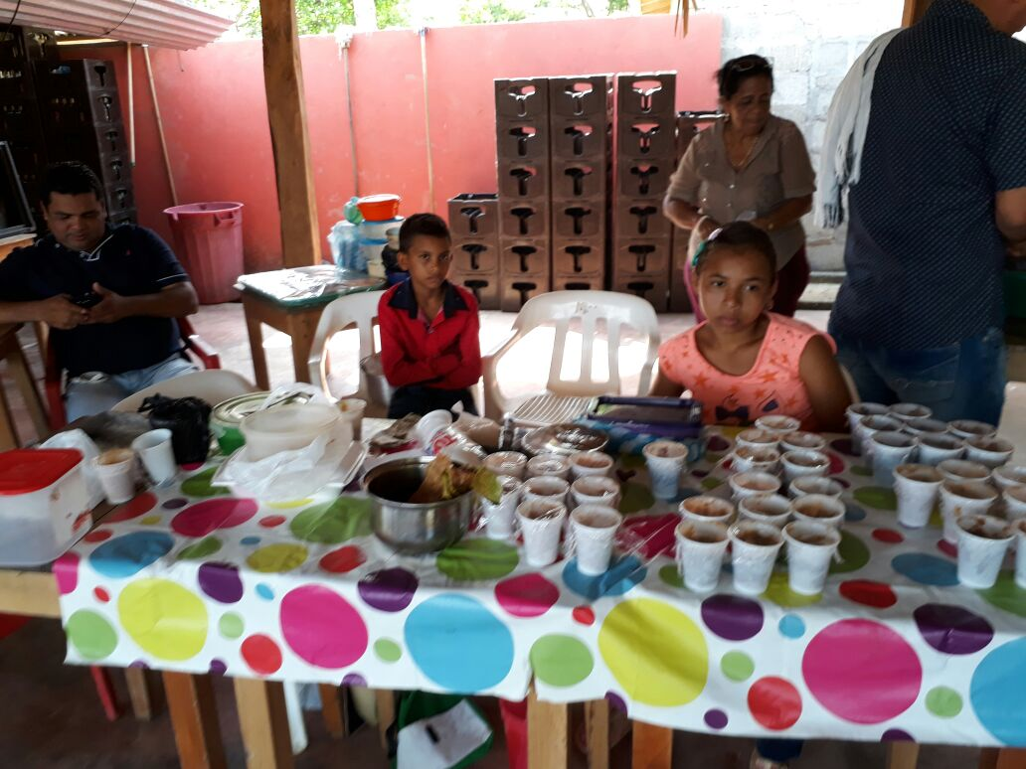
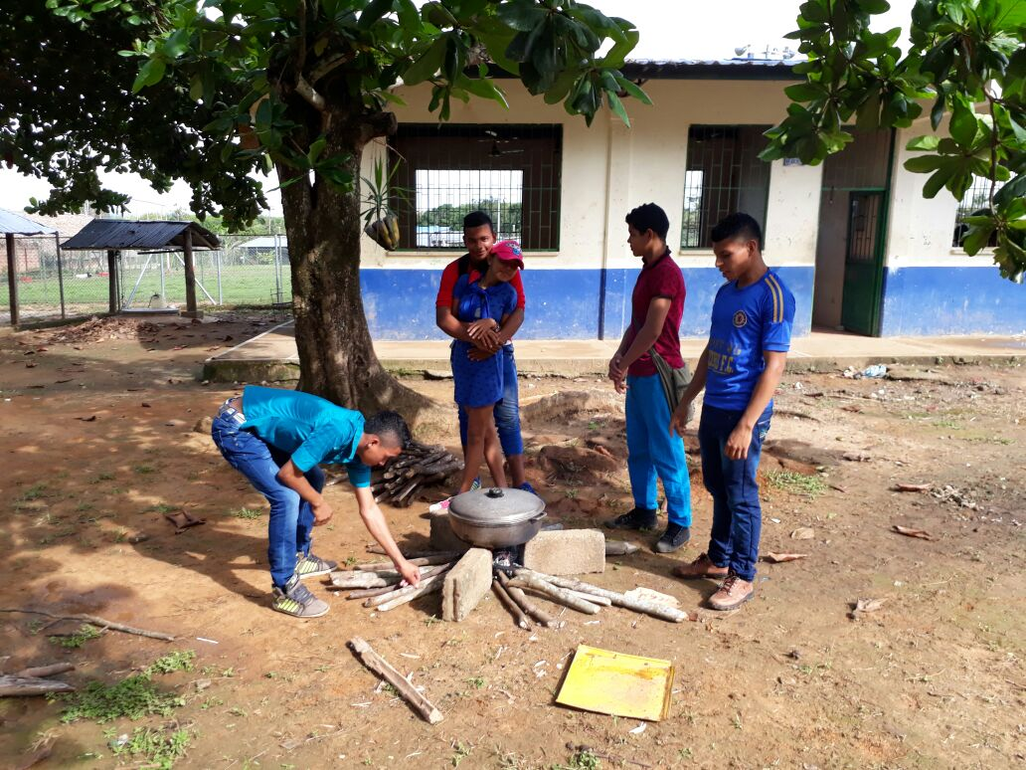

Slide 38
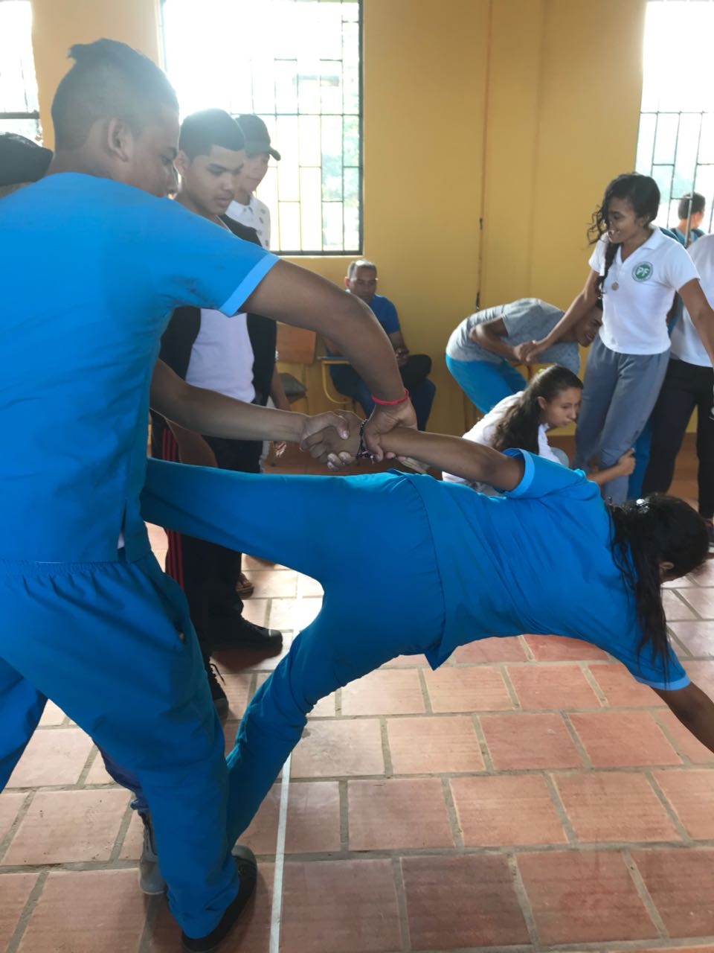
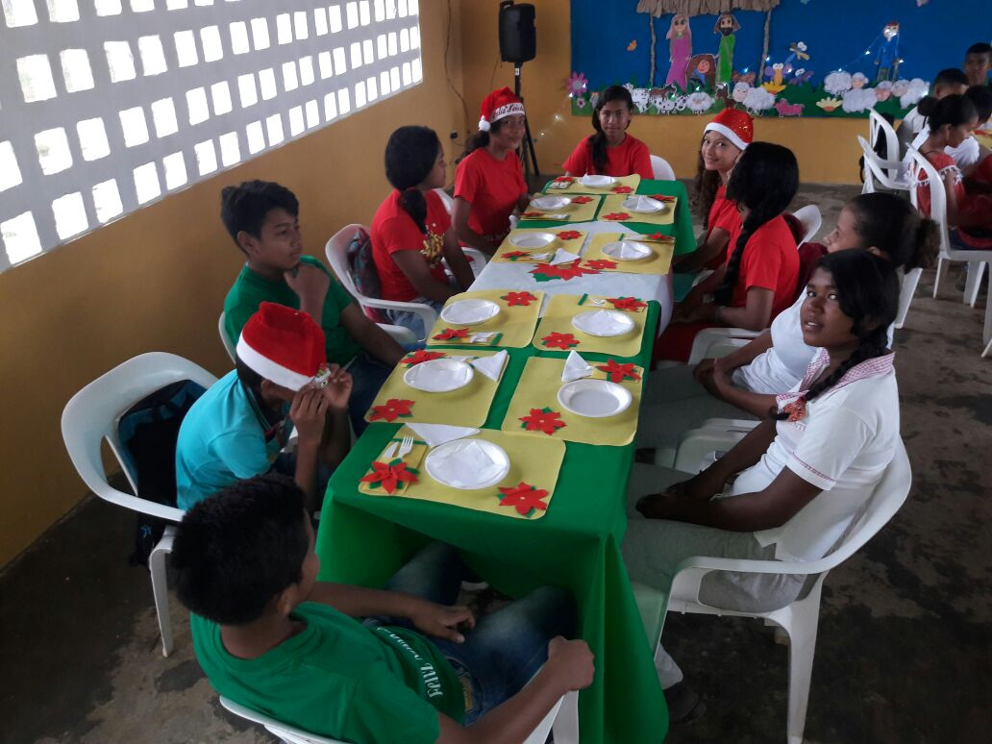
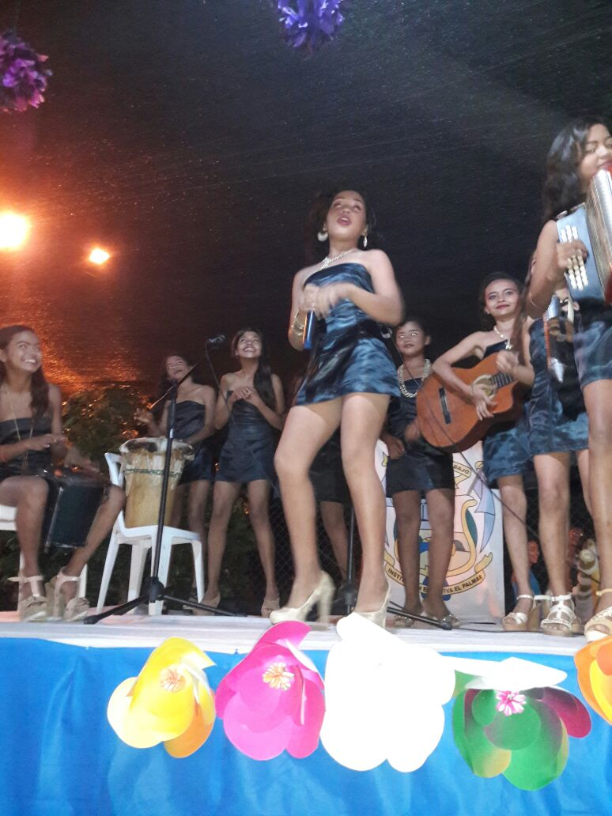
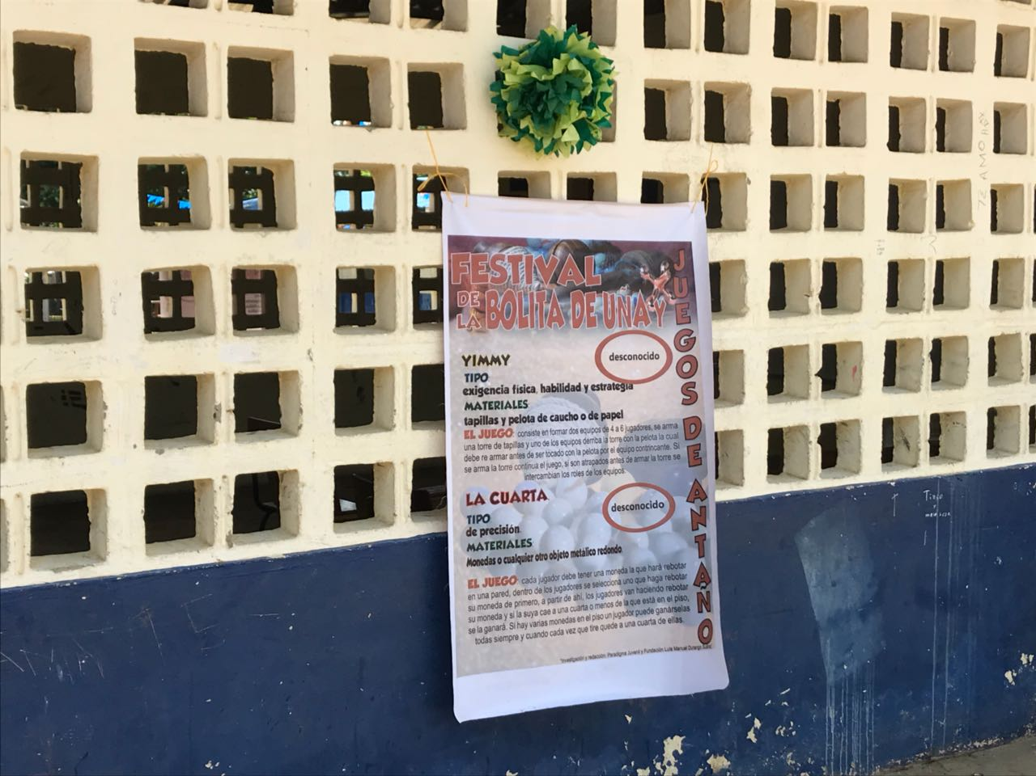
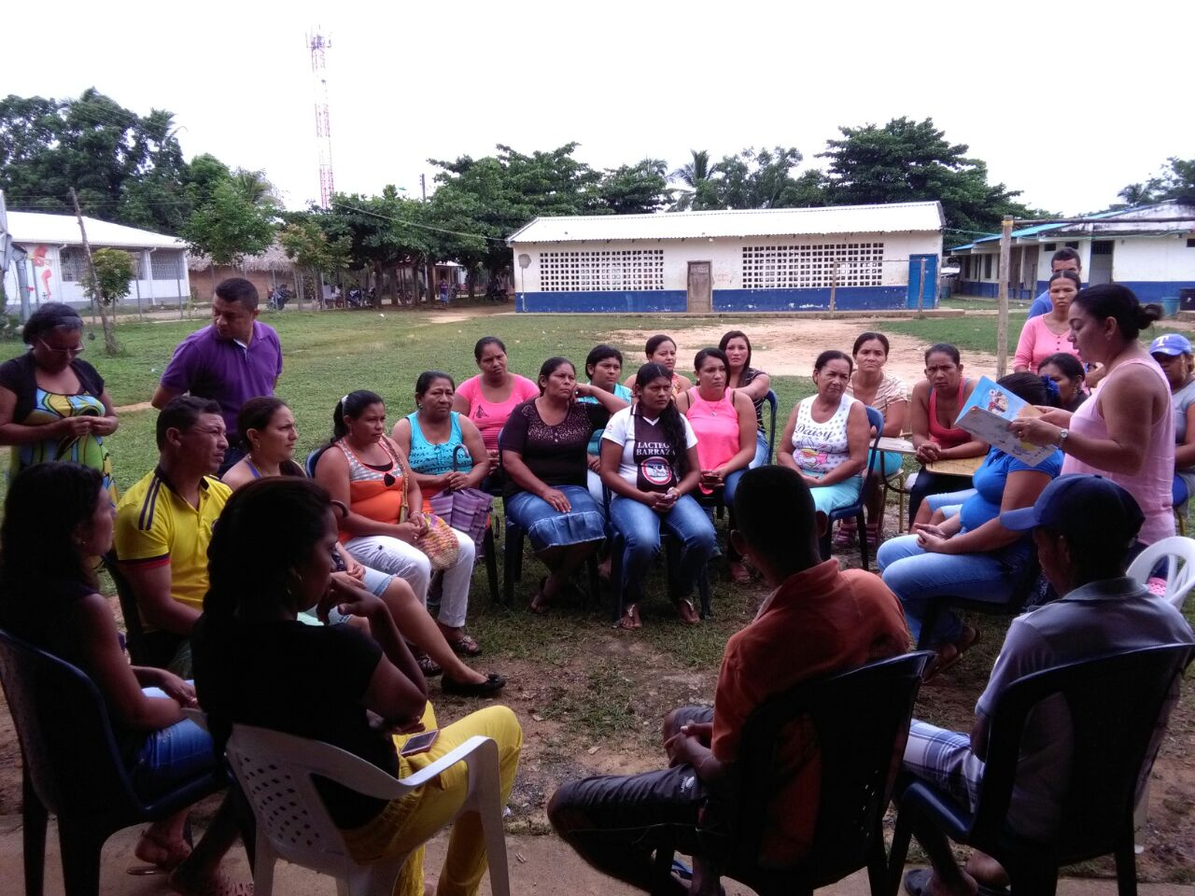

Slide 39
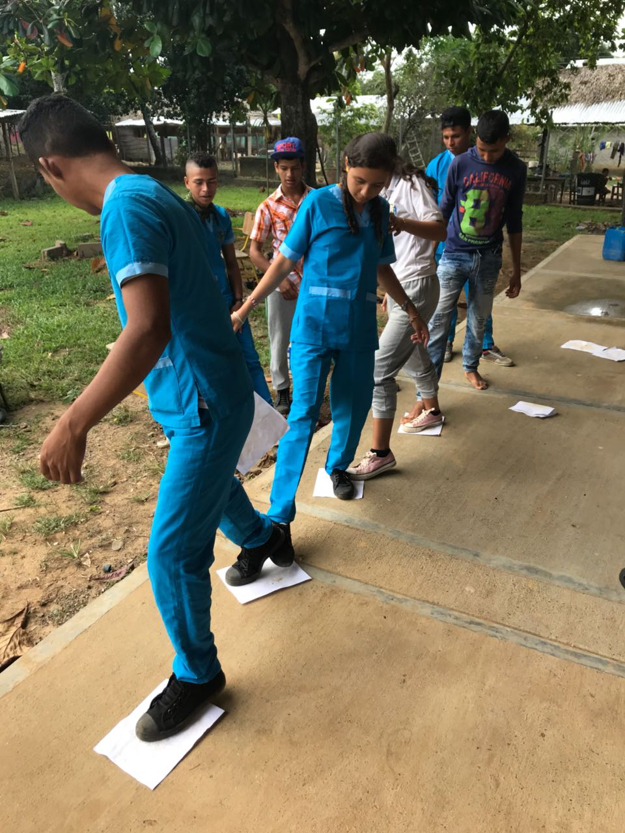
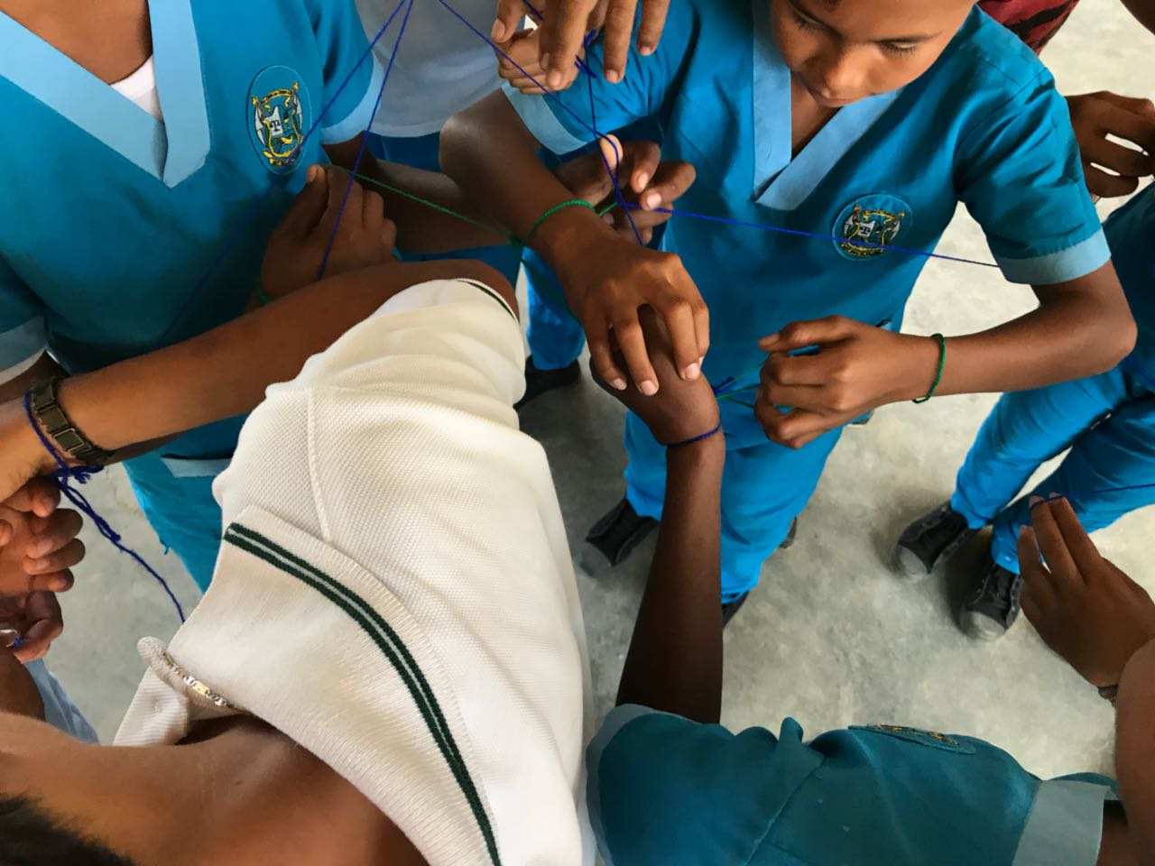
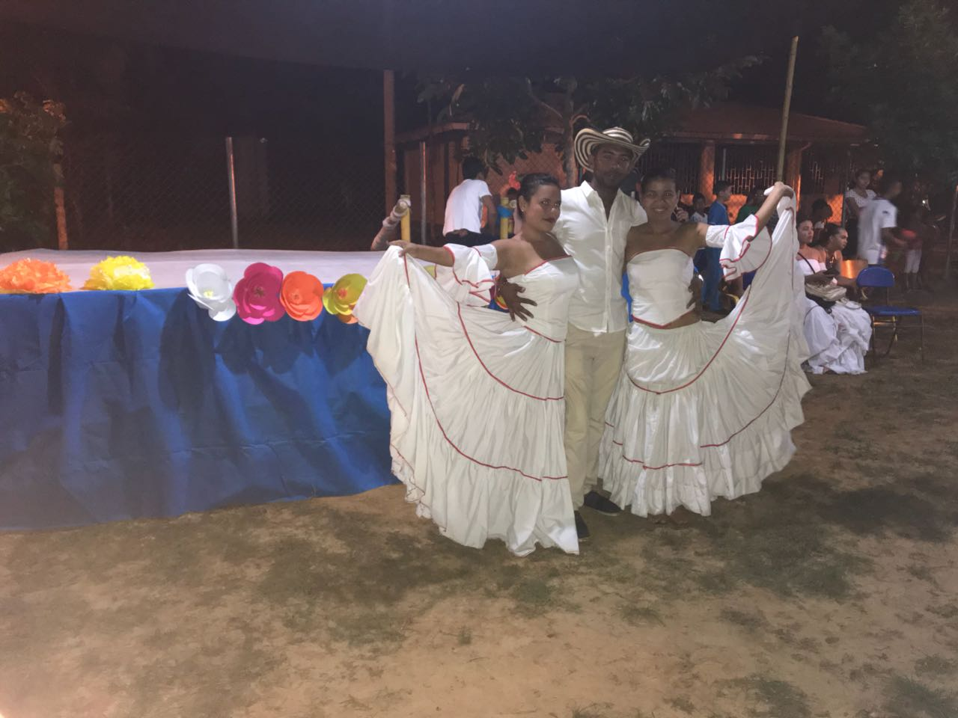
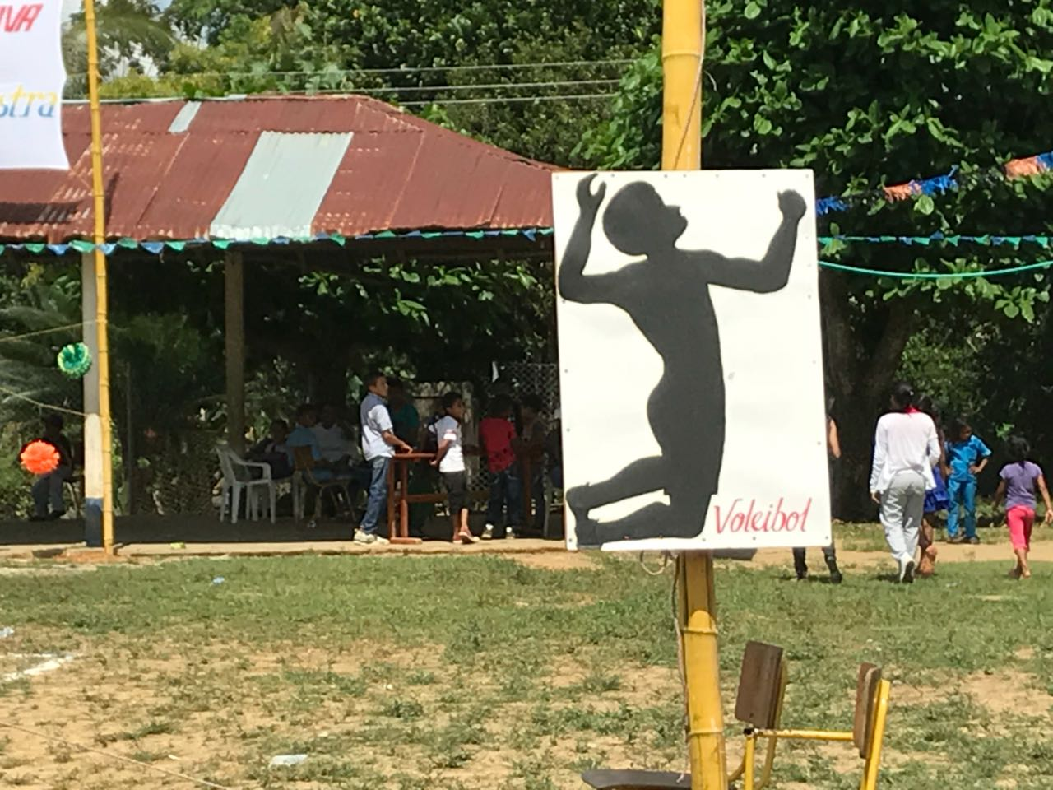
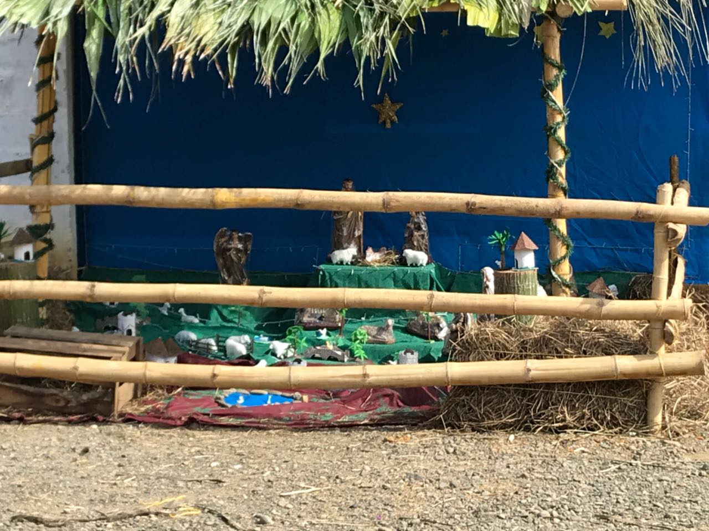

Slide 40
